Slide 1

Thứ …. ngày …. tháng …. năm 2022
Toán

Slide 2


Slide 3


Khởi động

Slide 4







TÌM ĐÀN VỊT CON

Slide 5






Kết quả của phép nhân:
131 x 5 = ……
555
655
556
515

Slide 6

Kết quả của phép nhân:
204 x 3 = ……?
602
612
632
622

Slide 7


Kết quả của phép tính:
250 x 3=……..
650
750
660
760

Slide 8

Thứ…ngày…tháng…năm 2022
Toán
CHIA SỐ CÓ BA CHỮ SỐ CHO SỐ CÓ 1 CHỮ SỐ

Slide 9
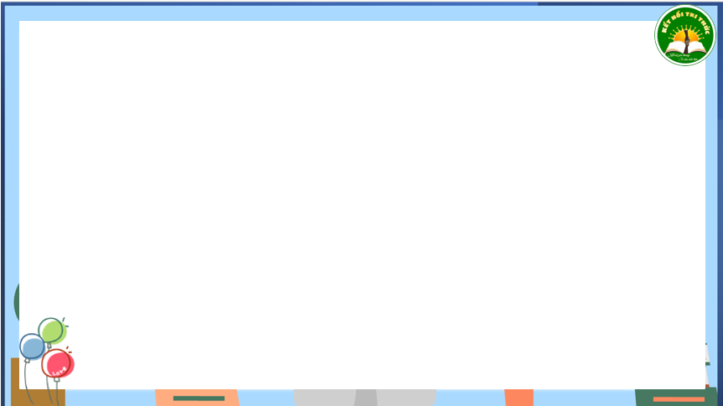

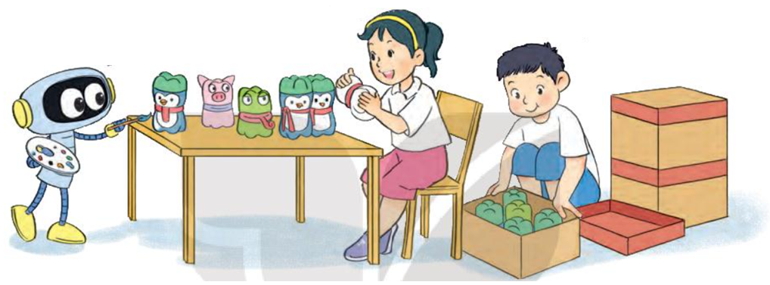
Xếp số đồ chơi sẽ làm được vào các hộp, mỗi hộp có 5 đồ chơi thì được bao nhiêu hộp và còn dư mấy đồ chơi?
Với 312 vỏ chai thì chúng mình sẽ làm được bao nhiêu đồ chơi nhỉ?
Mỗi đồ chơi làm từ 2 vỏ chai.

Slide 10
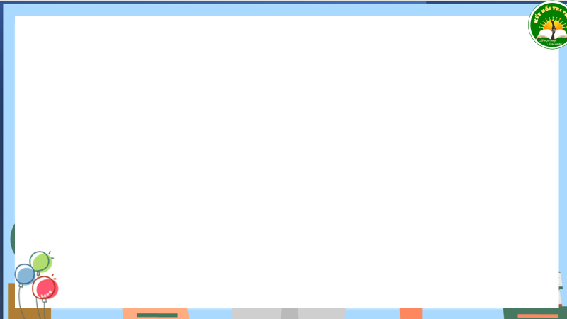



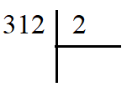
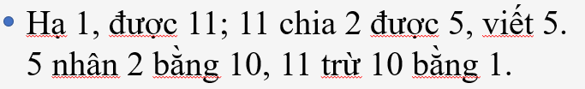
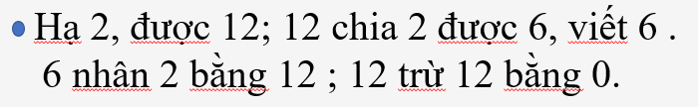
2
1
5
6
1
1
10
1
2
12
0
312 : 2 = 156
* Thực hiện phép chia các số lần lượt từ trái sang phải.

Slide 11
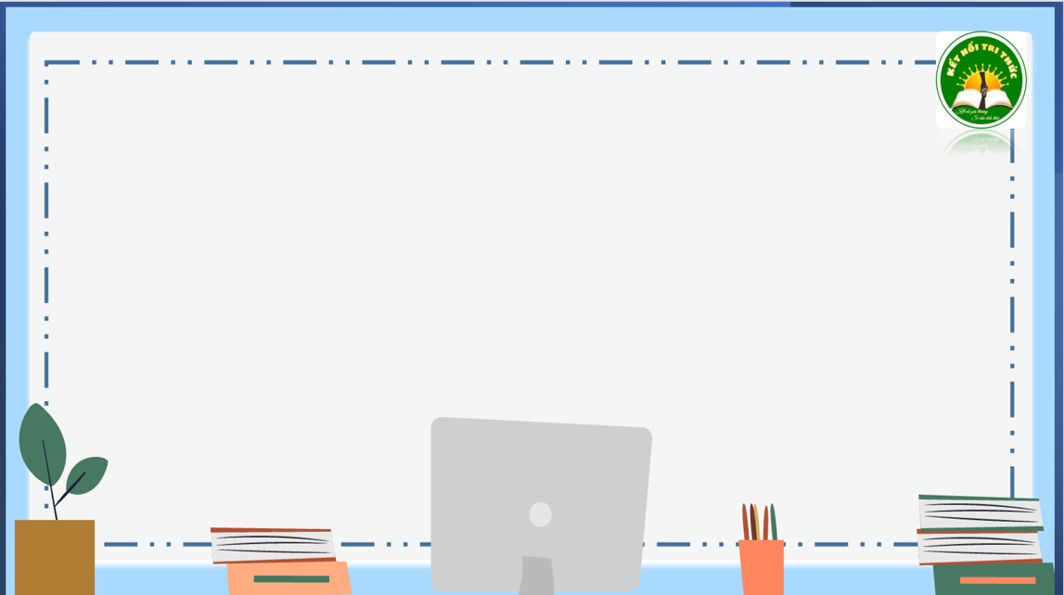


Với 312 vỏ chai thì chúng mình sẽ làm được 156 đồ chơi
Tên bài

Slide 12



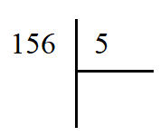

15
3
1
0
6
5
156 : 5 = 31 (dư 1)
1
* Thực hiện phép chia các số lần lượt từ trái sang phải.

Slide 13
Xếp số đồ chơi sẽ làm được vào các hộp, mỗi hộp có 5 đồ chơi thì được 156 hộp và dư 1 đồ chơi

Slide 14


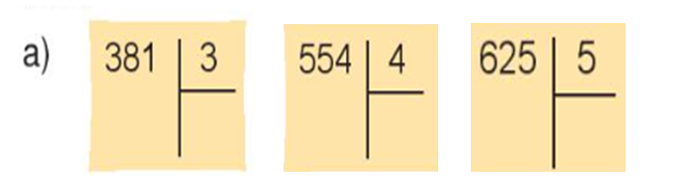
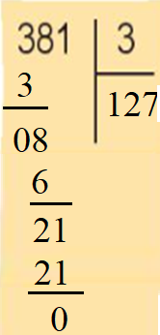
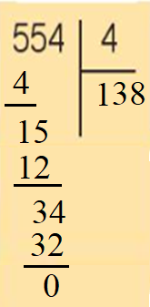
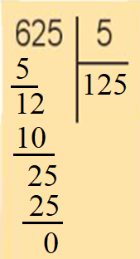
Thực hiện phép chia các số lần lượt từ trái sang phải.
Lưu ý: Bước 1: Đặt tính sao cho các chữ số cùng hàng thẳng cột với nhau.
Bước 2 : Tính theo thứ tự từ trái sang phải

Slide 15
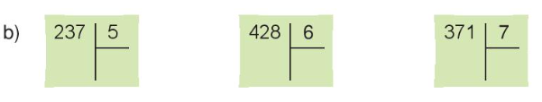
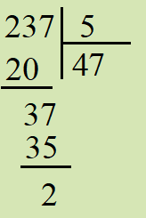
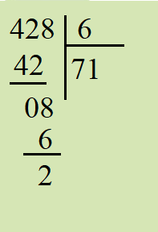
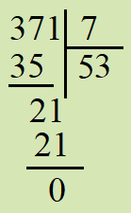
237:5 = 47( dư 2)
428 :6 = 71 ( dư 2)

Slide 16
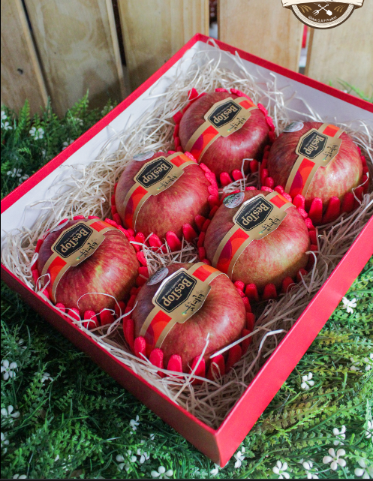
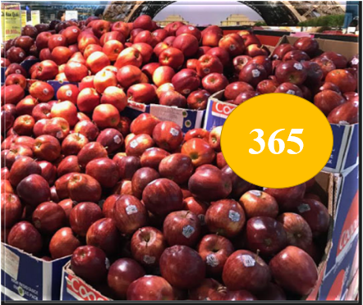


2
Một cửa hàng có 354 quả táo. Người ta đã đóng số táo đó vào các hộp, mỗi hộp có 6 quả táo. Hỏi cửa hàng đã đóng được bao nhiêu hộp táo như vậy?

Slide 17
2
Muốn tìm số hộp táo đóng được ta lấy 354 quả táo chia cho số quả táo trong một hộp (6 quả táo).
Muốn tìm số hộp táo đóng được ta làm thế nào?
Tóm tắt
6 quả táo : 1 hộp
354 quả táo: … hộp?
Bài giải
Cửa hàng đóng được số hộp táo là:
354 : 6 = 59 (hộp)
Đáp số: 59 hộp.

Slide 18
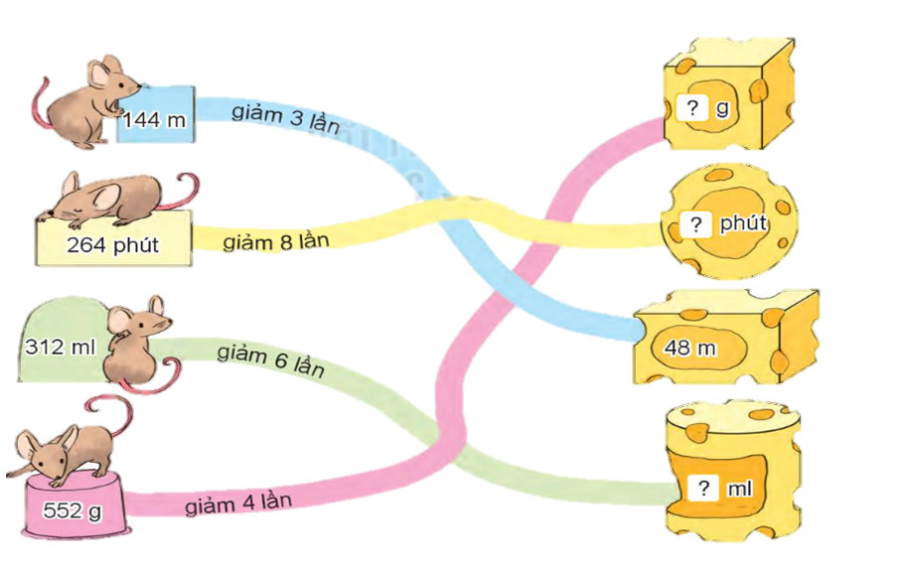
3
Số?
Muốn giảm một số đi bao nhiêu lần thì ta lấy số đó chia cho số lần.
Muốn giảm một số đi bao nhiêu lần thì ta làm thế nào?
138g
33 phút
52 ml

Slide 19

CỦNG CỐ -DẶN DÒ

Slide 20

Hẹn gặp lại
các em

Slide 21

Thứ …. ngày …. tháng …. năm 2022
Toán
CHIA SỐ CÓ BA CHỮ SỐ CHO SỐ CÓ 1 CHỮ SỐ ( Tiết 2)

Slide 22
Khởi động

Slide 23

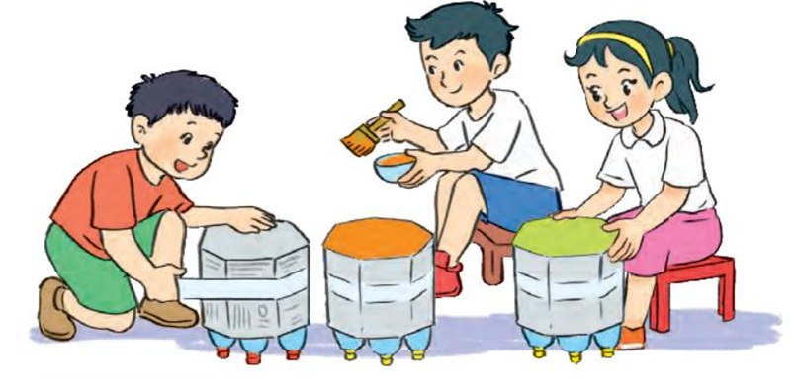
Với 714 vỏ chai thì chúng mình sẽ làm được bao nhiêu cái ghế nhỉ?
Xếp số ghế sẽ làm được các bộ bàn ghế, mỗi bàn 5 ghế thì xếp được bao nhiêu bộ bàn ghế và còn dư mấy ghế?
Để làm mỗi cái ghế cần 7 vỏ chai

Slide 24
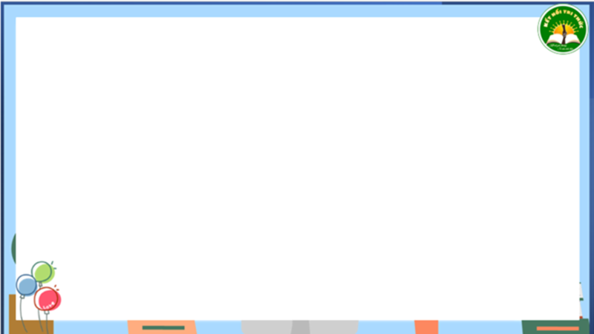

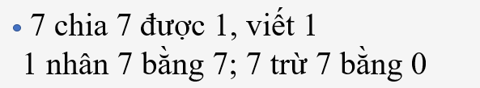

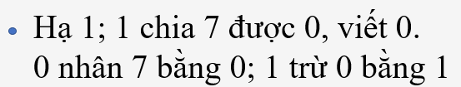
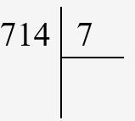

7
0
2
1
01
0
14
714 : 7 = 102
14
0

Slide 25

Với 714 vỏ chai thì chúng mình sẽ làm được 102 cái ghế

Slide 26


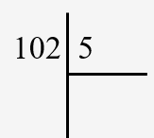

10
0
2
2
0
0
2
102 : 5 = 20 ( dư 2)

Slide 27
Xếp số ghế sẽ làm được các bộ bàn ghế, mỗi bàn 5 ghế thì xếp được 20 bộ bàn ghế và còn dư 2 ghế?

Slide 28

Bài giải:
Làm được số ghế là:
714 : 7 = 102 ( cái )
Xếp được số bộ bàn ghế là:
102 : 5 = 24 ( bộ ) dư 2 cái ghế
Đáp số: 24 bộ , dư 2 ghế

Slide 29
*** Lưu ý : Thực hiện chia số có ba chữ số cho số có một chữ số
Đặt tính theo đúng cột, đúng số, đúng vị trí của số bị chia, số chia, thương
Thực hiện tính thứ tự từ trái qua phải, từ cột hàng trăm, hàng chục và hàng đơn vị.
Mỗi lần tính đều qua 3 bước tính nhẩm là : chia, nhân, trừ; mỗi lần chia được một chữ số ở thương.

Slide 30
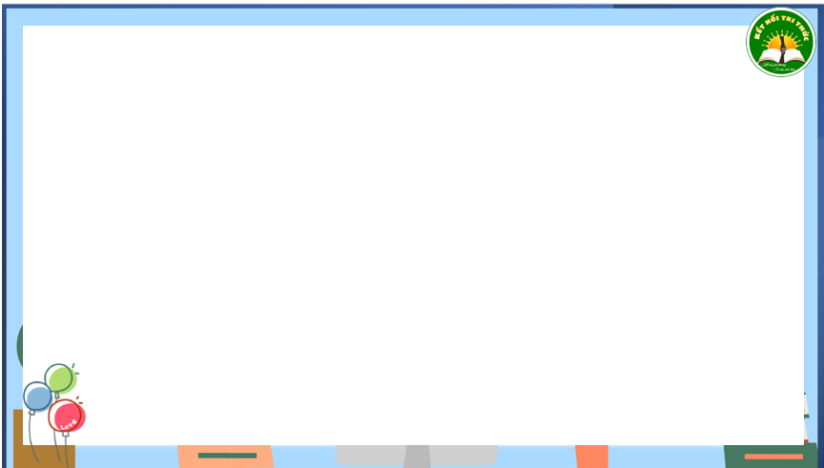


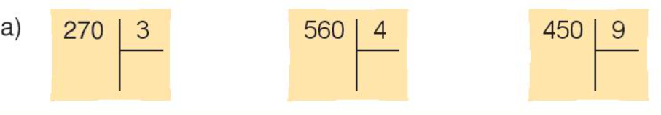
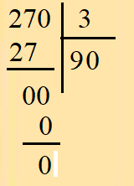
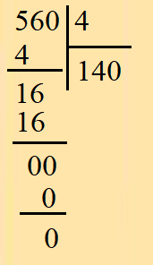
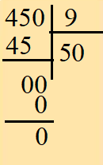
Thực hiện phép chia các số lần lượt từ trái sang phải.
270 :3 = 90
560 :4 = 140
450 :9 = 50

Slide 31
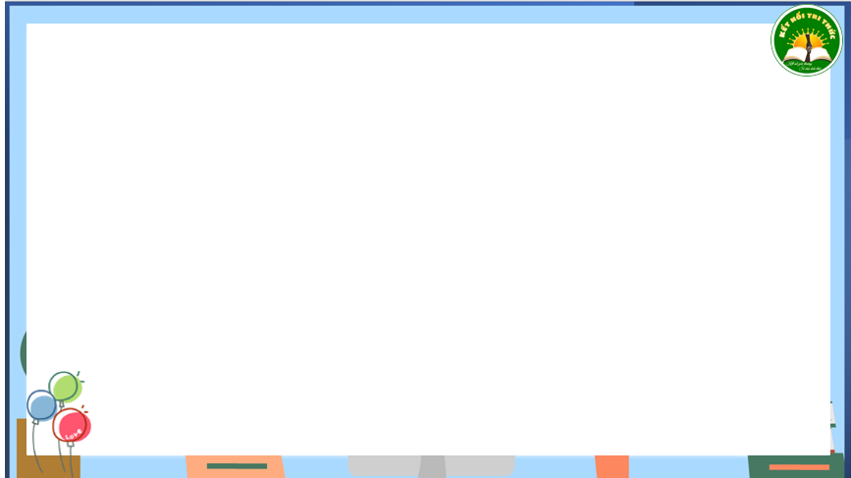
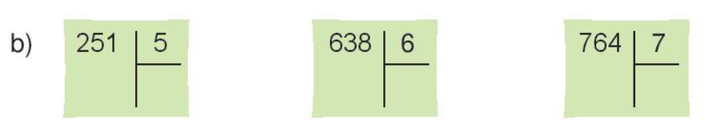
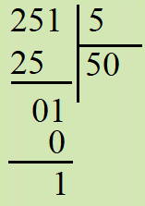
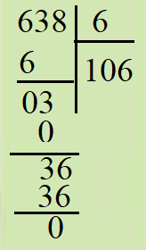
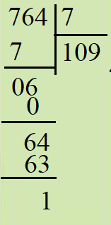
251 :5 = 50 ( dư 1)
638 :6 = 106
764 :7 = 109 ( dư 1)

Slide 32
2
Cửa hàng nướng được 460 cái bánh. Người ta muốn xếp toàn bộ số bánh đó vào hộp, mỗi hộp đựng 4 cái bánh. Hỏi cửa hàng xếp được bao nhiêu hộp bánh như vậy?
Bài toán hỏi gì?
Muốn tìm số hộp bánh xếp được ta lấy 460 cái bánh chia cho số bánh trong một hộp (4 cái bánh)
Muốn tìm số hộp bánh xếp được ta làm thế nào?
Bài toán cho biết gì?

Slide 33
2
Bài 2/ 102
Bài giải
Cửa hàng đã đóng được số hộp bánh như vậy là:
460 : 4 = 115( hộp)
Đáp số: 115 hộp bánh

Slide 34

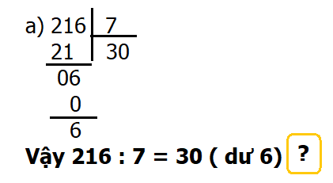
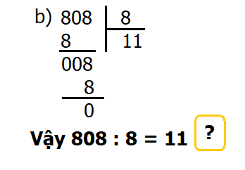

Phép tính đúng là:
3
Đ,S
?
Đ
S

Slide 35


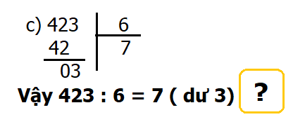
* Thực hiện phép chia các số lần lượt từ trái sang phải.
S

Slide 36

CỦNG CỐ - DẶN DÒ

Slide 37
HẸN GẶP LẠI CÁC EM

Slide 38

Thứ …. ngày …. tháng …. năm 2022
Toán
CHIA SỐ CÓ BA CHỮ SỐ CHO SỐ CÓ 1 CHỮ SỐ ( Tiết 3)

Slide 39

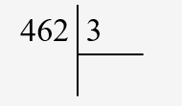





1
Đặt tính rồi tính( theo mẫu):
3
1
5
4
1
6
15
2
1
12
0
462 : 3 = 154

Slide 40


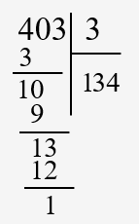
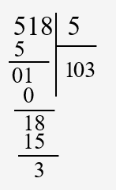
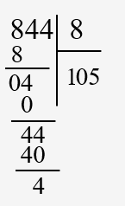
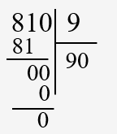
1
Đặt tính rồi tính( theo mẫu):
403 : 3 = 134(dư 1)
518 : 5 = 103(dư 3)
844 : 8 = 105(dư 4)
810 : 9 = 90

Slide 41


Quan sát ví dụ mẫu rồi thực hiện tính nhẩm kết quả phép chia số tròn trăm cho một số.
2
Tính nhẩm( theo mẫu):
Mẫu : 600 : 2 = ?
Nhẩm: 6 trăm : 2 = 3 trăm
600 : 2 = 300
400 : 4 =
4 trăm : 4 = 1 trăm
400 : 4 = 100
600 : 3 =
6 trăm : 3 = 2 trăm
600 : 3 = 200
800 : 2 =
8 trăm : 2 = 4 trăm
800 : 2 = 400

Slide 42

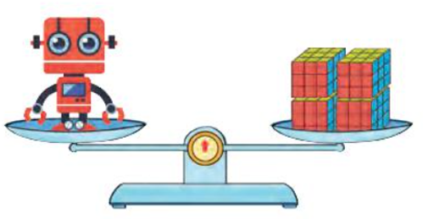
Biết con rô- bốt cân nặng 600g và các khối
ru bích giống nhau. Vậy mỗi khối
ru-bích cân nặng g
?
Muốn tìm mỗi khối ru-bích cân nặng bao nhiêu gam ta lấy cân năng con rô-bốt (600g) chia cho số khối ru-bích (4 khối ru-bích)
Muốn tìm mỗi khối ru-bích cân nặng bao nhiêu gam ta làm thế nào?
Tóm tắt:
Con rô-bốt: 600g
Con rô-bốt = 4 khối ru-bích
1 khối ru-bích: … g?
Bài giải
Mỗi khối ru-bích cân nặng số gam là:
600 : 4 = 150 (g)
Đáp số: 150g.

Slide 43
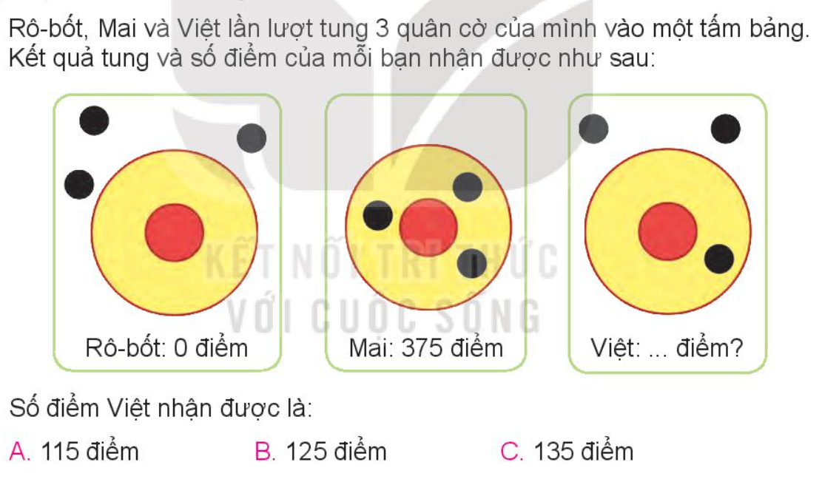
4
Chọn câu trả lời đúng

Slide 44

4
Chọn câu trả lời đúng
Muốn tìm số điểm Việt nhận được, ta cần tính xem 1 quân cờ trên đĩa nhận được bao nhiêu điểm bằng cách lấy số điểm của Mai chia cho số quân cờ của Mai trên đĩa.
Muốn tìm số điểm Việt nhận được ta làm thế nào?
Tóm tắt:
0 quân cờ: 0 điểm
3 quân cờ: 375 điểm
1 quân cờ: … điểm?
Bài giải
Số điểm Việt nhận được là:
375 : 3 = 125 (điểm)
Đáp số: 125 điểm.

Slide 45
4
Chọn câu trả lời đúng

Slide 46

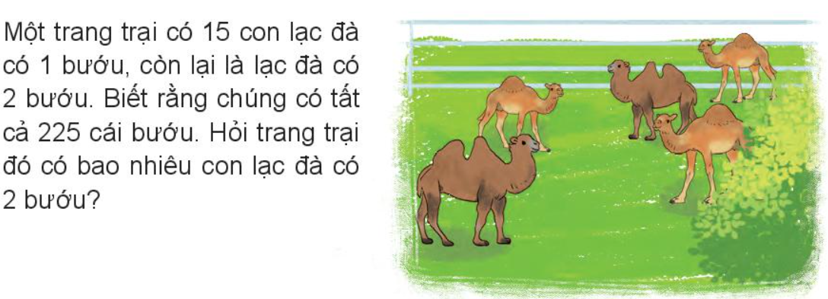
5

Slide 47

5
Muốn tìm được số lạc đà có 2 bướu ta làm thế nào?
Bước 1: Số bướu của lạc đà có 2 bướu = Tổng số cái bướu - Số con lạc đà có 1 bướu
Bước 2: Số lạc đà có 2 bướu = Số bướu của lạc đà có 2 bướu : 2
Tóm tắt:
Lạc đà có 1 bướu: 15 con
Số bướu của lạc đà 1 bướu và 2 bướu: 225 bướu
Lạc đà có 2 bướu: … con?
Bài giải
Tổng số bướu của lạc đà 2 bướu là:
225 - 15 = 210 (cái bướu)
Trang trại đó có số con lạc đà 2 bướu là:
210 : 2 = 105 (con)
Đáp số: 105 con

Slide 48
CỦNG CỐ -DẶN DÒ

Slide 49
Hẹn gặp lại các em

